Slide 1

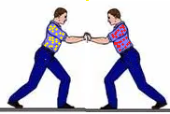
قوى التأثير المتبادل |  | عنوان الدرس
الفيزياء1فيز(812) التعليم الفني والمهني | الفيزياء1 (فيز102) التعليم الثانوي | المقرر
الثاني | الأول | المستوى
الأول+الثاني |  | الفصل الدراسي
4 |  | رقم الفصل

Slide 2

قوى التأثير المتبادل - الفيز ياء1 (فيز102/812)
الأهداف الرئيسة :
تعرّف قانون نيوتن الثالث.
تُعرّف القوة الرأسية (العمودية).
تُحدّد القوة العمودية من خلال تطبيق قانون نيوتن الثاني.
المفردات
ازواج التأثير المتبادل.
قانون نيوتن الثالث.
القوة العمودية.

Slide 3
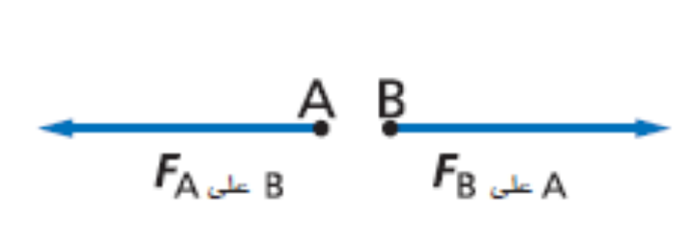
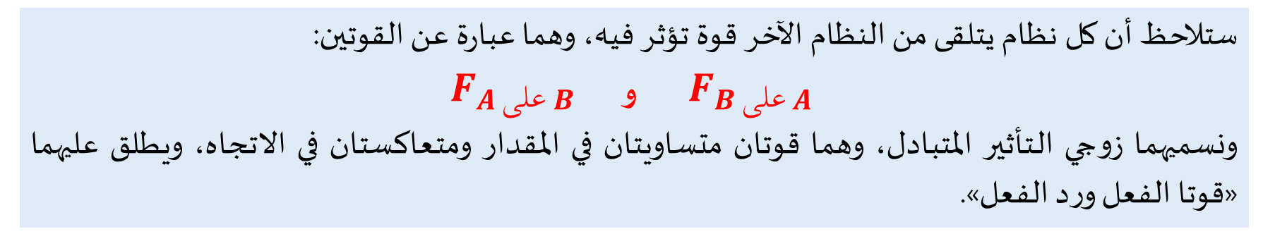
قوى التأثير المتبادل - الفيز ياء1 (فيز102/812)
قوى التأثير المتبادل
حين تدفع صديقك تتلامس معه، وتؤثر فيه بقوة تجعله يتحرك إلى الأمام، ونظرًا إلى أنه في حالة تلامس معك، فإنه يؤثر فيك بقوة تؤدي إلى تغير في حركتك.
تأمل مخطط الجسم الحر للنظامين:
ستلاحظ أن كل نظام يتلقى من النظام الآخر قوة تؤثر فيه، وهما عبارة عن القوتين:
$F_{B على A}$ و $F_{A على B}$
ونسميهما زوجي الـتأثير المتبادل، وهما قوتان متساويتان في المقدار ومتعاكستان في الاتجاه، ويطلق عليهما «قوتا الفعل ورد الفعل».

Slide 4

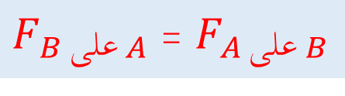
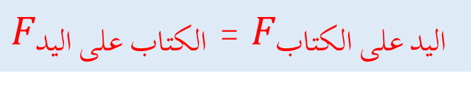
قوى التأثير المتبادل - الفيز ياء1 (فيز102/812)
قانون نيوتن الثالث
ينص على أن جميع القوى تظهر على شكل أزواج، وتؤثر قوتا كل زوج في جسمين مختلفين، وهما متساويتان في المقدار، ومتضادتان في الاتجاه.
$F_{B على A}$ = $F_{A على B}$
عندما تمسك كتابا بيدك، وترسم مخطط الجسم الحر الخاص بك، ومخططًا آخر للكتاب، ستجد أن كلاً منهما يؤثر في جسم مختلف:
$F_{اليد على الكتاب}$ = $F_{الكتاب على اليد }$

Slide 5
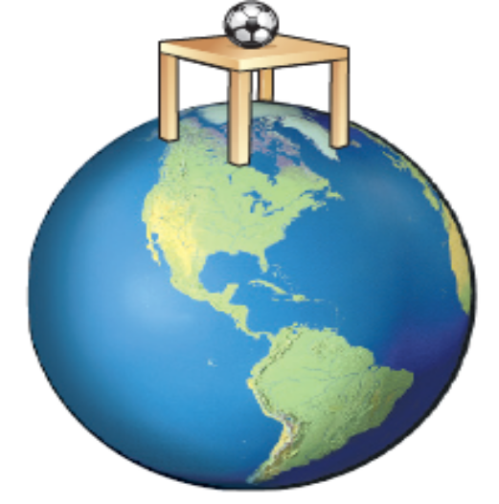
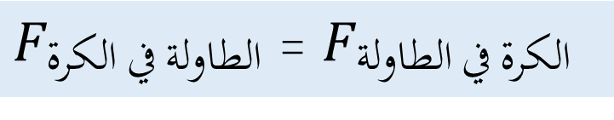
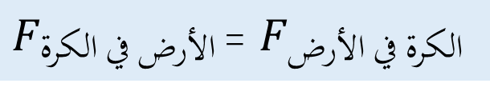
أزواج قوى ذات تأثير متبادل
قوى التأثير المتبادل - الفيز ياء1 (فيز102/812)
تؤثر الطاولة في الكرة بقوة نحو الأعلى؛ لذا فإن الكرة تؤثر في الطاولة بقوة نحو الأسفل.
$F_{الكرة في الطاولة}$ = $F_{الطاولة في الكرة}$
تشكل الكرة والأرض زوجي تأثير متبادل.
$F_{الكرة في الأرض}$ =$F_{الأرض في الكرة }$
سؤال: هل القوة التي تؤثر بها الطاولة في الكرة إلى الأعلى والقوة التي تؤثر بها الأرض في الكرة زوجي تأثير متبادل؟
لا، على الرغم من أنهما متعاكستان في الاتجاه إلا إنهما تؤثران في الجسم نفسه.

Slide 6
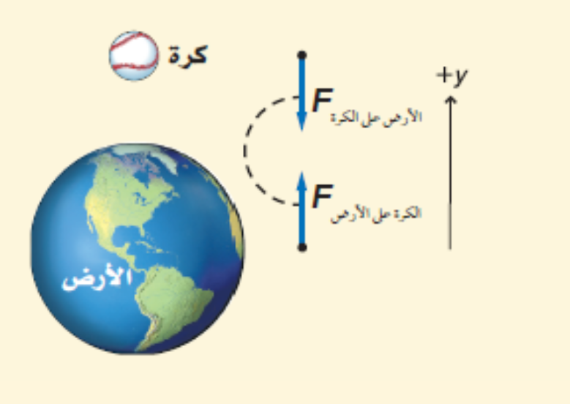

قوى التأثير المتبادل - الفيز ياء1 (فيز102/812)
مسائل تدريبية
كرة كتلتها 2 kg تسقط سقوطًا حرًا نحو الأرض، ما مقدار القوة التي تؤثر بها الكرة في الأرض؟ وما مقدار القوة التي تؤثر بها الأرض في الكرة؟
$F_{الكرة في الأرض}$ =$F_{الارض في الكرة }$
$$F_{الكرة في الأرض}=ma=2×9.8=19.6 N$$
وهي تساوي مقدار القوة التي تؤثر بها الكرة في الأرض وتعاكسها في الاتجاه، لانهما قوتا تأثير متبادل.

Slide 7
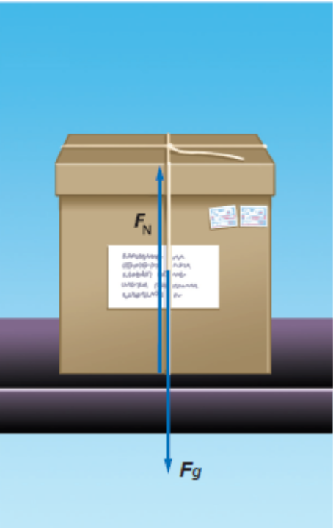
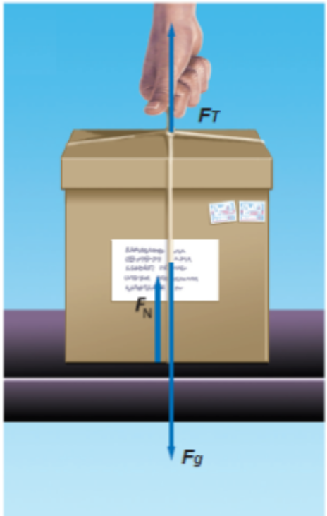
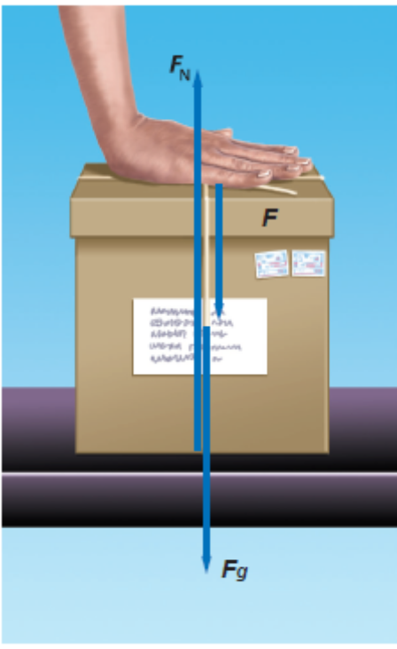



قوى التأثير المتبادل - الفيز ياء1 (فيز102/812)
القوة العمودية
هي قوة تلامس يؤثر بها سطح في جسم آخر، وتكون دائمًا عمودية على مستوى التلامس بين الجسمين، ويظهر الشكل 3 حالات لوضع القوة العمودية في حالة اتزان الجسم.
$$F_{N}=F_{g}$$
$$F_{N}+F_{T}=F_{g}$$
$$F_{N}=F+F_{g}$$

Slide 8

قوى التأثير المتبادل - الفيز ياء1 (فيز102/812)
مسائل تدريبية
يسلم صالح صندوقًا كتلته 13 kg إلى شخص كتلتهkg 61 يقف على منصة، ما القوة العمودية التي تؤثر بها المنصة في هذا الشخص؟
$$F_{g}=\left(m_{1}+m_{2}\right)g$$
$$=\left(13+61\right)$$
$$=725.2 N$$

Slide 9

انتهى مع أطيب الأمنيات بالتّوفيق
لمزيد من المعلومات ارجع إلى كتاب الطالب

